Slide 1
Blodtryk

Slide 2
Vigtige begreber
Systolisk blodtryk
Når hjertets hjertekamre trækker sig sammen og sender blod ud i arterierne, sendes blodet ud af hjertet med et højt tryk, og det måler man på arterierne
Diastolisk blodtryk
Mellem hjertekamrenes sammentrækning er der en kort hvilefase, hvor hjertekamrene fyldes med blod. Blodet presser altså ikke så meget på arterierne nu

Slide 3
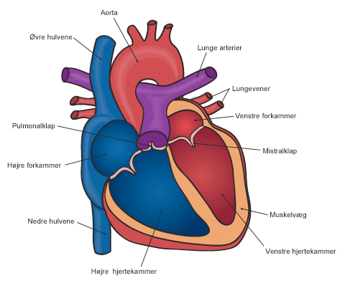
Hjertet og blodtrykket
Systolisk blodtryk: Måles i arterierne, når hjertekamrene trækker sig sammen
Diastolisk blodtryk: Måles i arterierne, når hjertekamrene hviler mellem sammentrækningerne
Hvorfor venstre arm?
Hvorfor ikke på vener?

Slide 4
Kort film om blodtryk
9 Blodtryk - YouTube

Slide 5
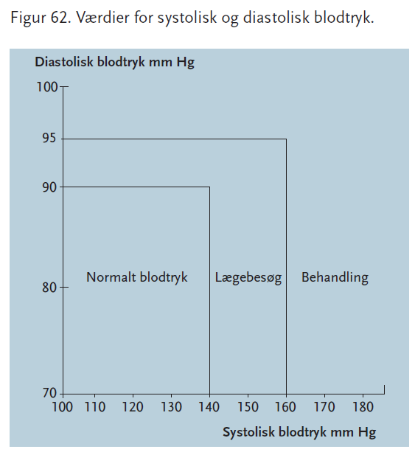
Blodtryksværdier
Blodtrykket er normalt lavere hos unge end hos gamle
Årsag: Tilfedtede arterier pga. fed mad gennem lang tid øger blodtrykket
Årsag: Højt alkoholindtag
Årsag: Stress-hormoner gør at fedt lettere aflejres på årernes inderside = øger blodtryk
Årsag: arveligt
Årsag: Rygning. Nikotin gør at der frigives adrenalin – små blodkar trækkes sammen og blodtryk øges
…og mange andre grunde…
Blodtrykket afhænger af hvor hårdt hjertet skal pumpe, og hvor stor modstand der er i arterierne

